Slide 1
Java Programming

Slide 2
9장. 자바의 비교문

Slide 3
목 차
3
if~ else문
1
2
if~ else if문
3
switch~ case문
3

Slide 4
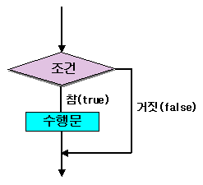
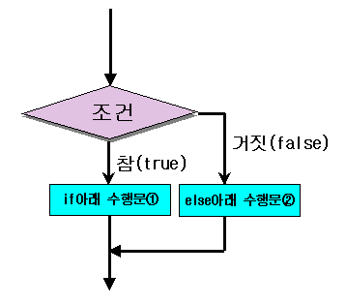
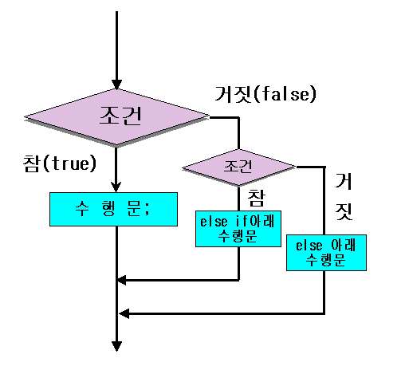
Intro.
순차적인 프로그래밍에서는 프로그램의 처음 문장에서 다음 문장으로 물 흐르듯이 명령을 수행한다. 제어 구조란, 이러한 순차적인 구조를 명령 흐름의 순서를 바꾸어 주는 구조를 말한다. 제어 구조는 크게 선택 구조(Selection Constructions)와 반복 구조(Repetiton Constructions)로 나뉜다.
이번장에서는 선택 구조의 if 문과 select case문에 대해서 알아보도록하며 특히if문은 다음과 같은 3가지의 경우로 나타날 수 있다.

Slide 5
1. if~ else문
if문은 조건을 만족할 때만 명령문을 수행하는 문장으로 형식은 다음과 같다.
if (조건)
수행문…;
if (조건)
수행문1…;
else
수행문2…;

Slide 6
예제 9-1
package pk09;
import javax.swing.JOptionPane;
public class IfElseTest {
public static void main(String[] args) {
int dat;
String inputData = JOptionPane.showInputDialog("값입력 : ");
dat=Integer.parseInt(inputData );
if(dat%10 == 0){
System.out.println(dat+"(은)는 10의 배수입니다");
}else{
System.out.println(dat+"(은)는 10의 배수가 아닙니다");
}
}
}

Slide 7
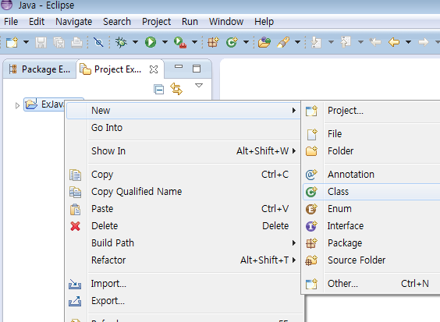
[ExJava9-1]프로젝트 내에 자바클래스를 작성하기위해 마우스 오른쪽버튼을 누르고 [New]-[Class]를 누른다.

Slide 8
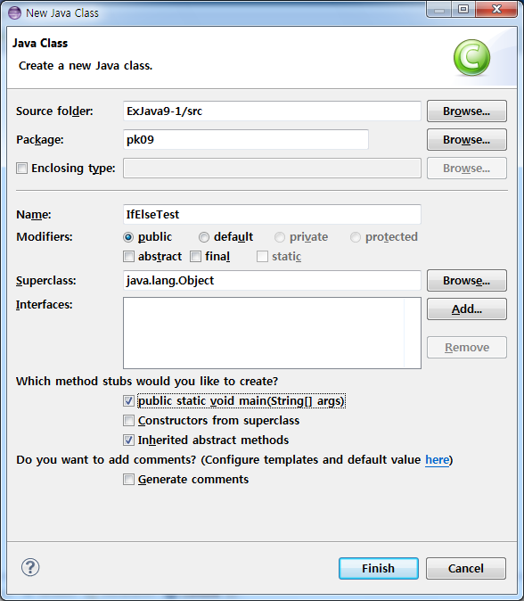
[package]에 패키지명을 입력한다
[Name]에 클래스명을 입력한다.
[public static void main(String[] args)]항목은 main()메소드가 있는 클래스의 경우 반드시 체크해야한다.
[inherited abstract methods]는 상속의 관계가 존재할 때 체크하는 곳이다.
기본적으로 체크되어 있다.
[Finish]버튼을 누른다.

Slide 9
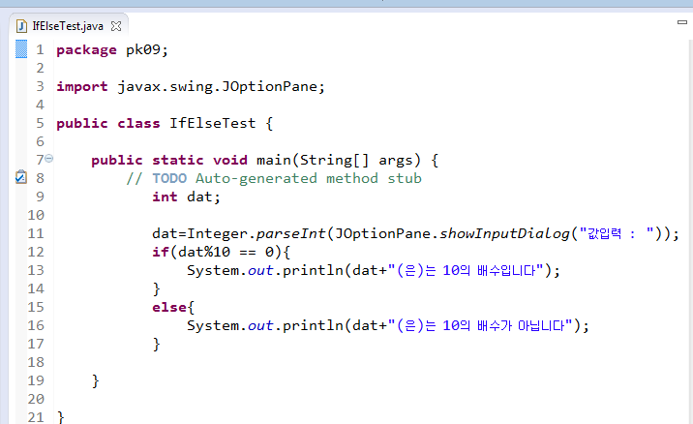
Eclipse 창에서 다음과 같이 입력한다.

Slide 10
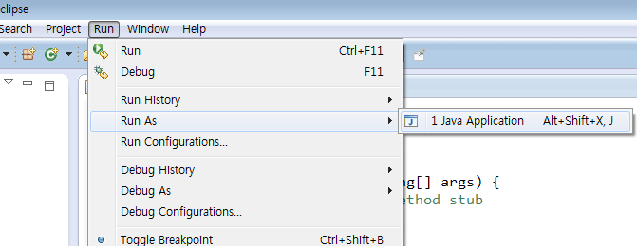
아래 그림과 같이 차례대로 누른다.

Slide 11
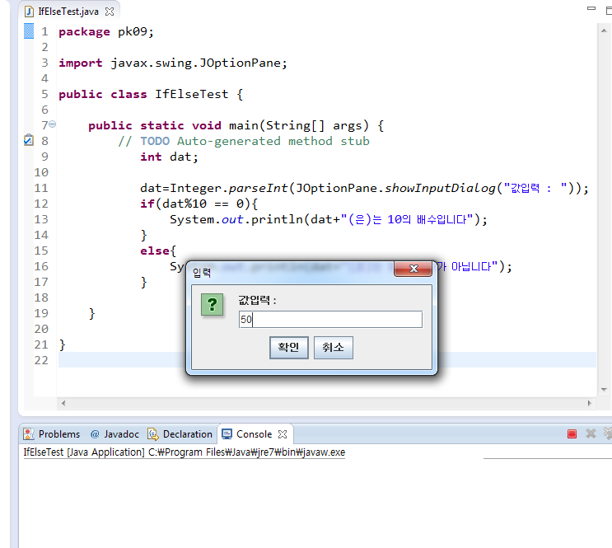
dat=Integer.parseInt(JOptionPane.showInputDialog("값입력 : ")); 문장이 실행되어 입력상자가 나타납니다.적당한 값을 입력합니다.

Slide 12
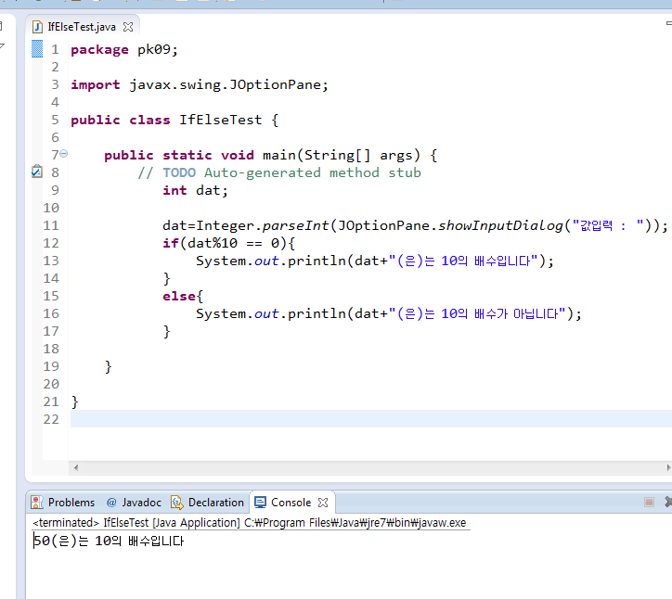
실행창에 결과값이 출력된 것을 확인할 수 있다.

Slide 13
2. if~ else if문
비교대상이 참과 거짓으로만 결과가 나오는것이 아니라 여러가지 경우의 수로 나올경우에 사용할 수 있는 문장이다.
예를 들어 성적처리 할 경우 90이상인 경우, 80 이상인 경우, 70 이상인 경우, 60 이상인 경우에따라서 결과가 각각 A, B, C, D, F학점으로 달라지는 경우에 해당한다.

Slide 14
예제 9-2
package pk09;
import javax.swing.JOptionPane;
public class HakJum {
public static void main(String[] args) {
int JumSu ;
char HakJum;
JumSu=Integer.parseInt(JOptionPane.showInputDialog("점수 입력 : "));
if (JumSu >= 90){
HakJum = 'A';
}else if(JumSu >= 80){
HakJum = 'B';
}else if(JumSu >= 70){
HakJum = 'C';
}else if(JumSu >= 60){
HakJum = 'D';
}else{
HakJum = 'F';
}
System.out.println("취득한 학점은 "+ HakJum +" 입니다." );
}
}

Slide 15
[ExJava9-2]프로젝트 내에 자바클래스를 작성하기위해 마우스 오른쪽버튼을 누르고 [New]-[Class]를 누른다.

Slide 16

[package]에 패키지명을 입력한다
[Name]에 클래스명을 입력한다.
[public static void main(String[] args)]항목은 main()메소드가 있는 클래스의 경우 반드시 체크해야한다.
[inherited abstract methods]는 상속의 관계가 존재할 때 체크하는 곳이다.
기본적으로 체크되어 있다.
[Finish]버튼을 누른다.

Slide 17
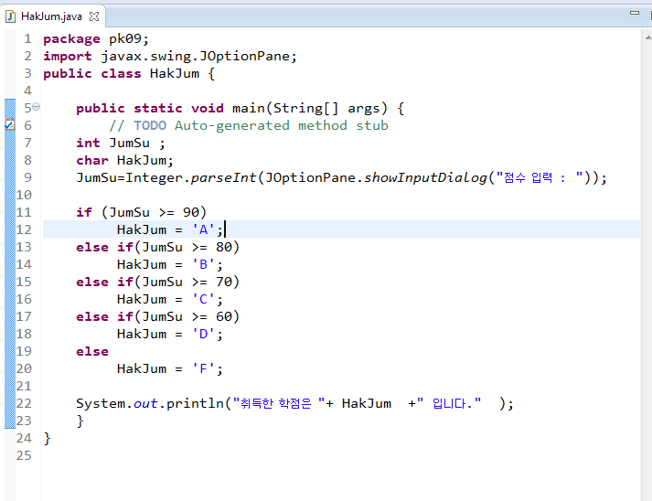
Eclipse 창에서 다음과 같이 입력한다.

Slide 18
아래 그림과 같이 차례대로 누른다.

Slide 19
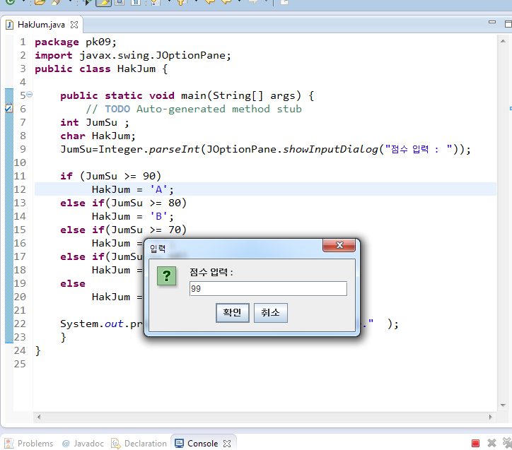
dat=Integer.parseInt(JOptionPane.showInputDialog(“점수 입력 : ")); 문장이 실행되어 입력상자가 나타납니다.적당한 값을 입력합니다.

Slide 20
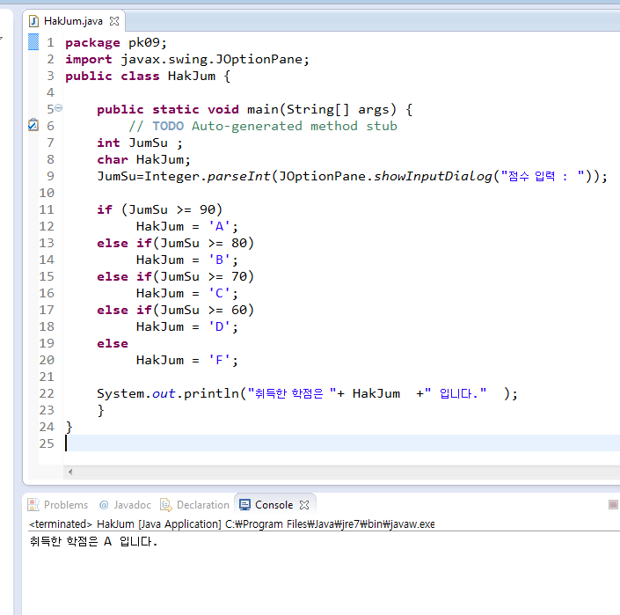
실행창에 결과값들이 출력된 것을 확인할 수 있다.

Slide 21
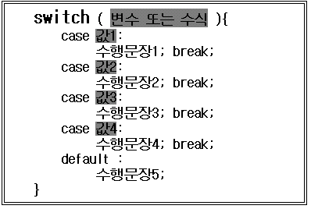
3. switch~ case문
switch ~ case문은 1개 변수 또는 수식이 여러 값을 가질 때의 선택구조이다.
switch 옆 ( )안의 변수 또는 수식의 값과 case문 뒤의 값과 일치하는 case문 뒤의 수행문장을 수행한다. 만약에 일치하는 값이 하나도 없을 때는 default 문 뒤의 수행문장들을 수행한다.

Slide 22
예제 9-3
package pk09;
import javax.swing.JOptionPane;
public class SwitchTest {
public static void main(String[] args) {
int In_Num;
In_Num=Integer.parseInt(JOptionPane.showInputDialog("번호입력 : "));
switch(In_Num){
case 1 :
System.out.println("예금조회를 선택하셨습니다." ); break;
case 2 :
System.out.println("예금출금을 선택하셨습니다." ); break;
case 3 :
System.out.println("예금입금을 선택하셨습니다." ); break;
case 4 :
System.out.println("예금이체를 선택하셨습니다." ); break;
default :
System.out.println("번호를 잘못 누르셨습니다." );
} /* switch문을 닫아줌 */
}
}

Slide 23
[ExJava9-3]프로젝트 내에 자바클래스를 작성하기위해 마우스 오른쪽버튼을 누르고 [New]-[Class]를 누른다.

Slide 24
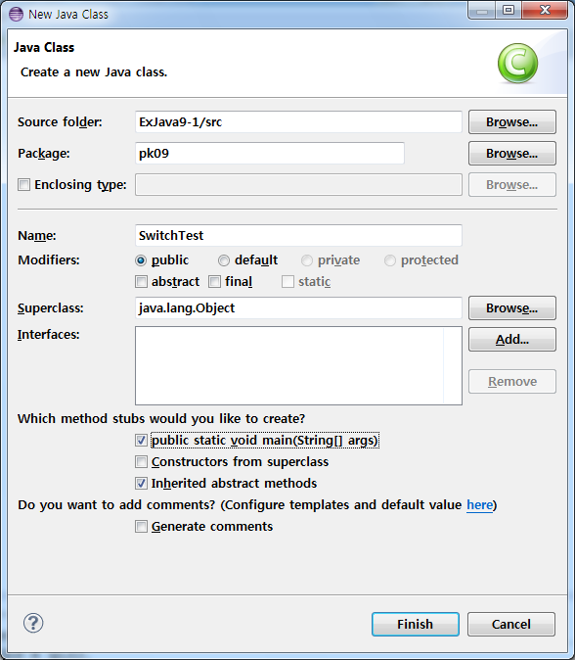
[package]에 패키지명을 입력한다
[Name]에 클래스명을 입력한다.
[public static void main(String[] args)]항목은 main()메소드가 있는 클래스의 경우 반드시 체크해야한다.
[inherited abstract methods]는 상속의 관계가 존재할 때 체크하는 곳이다.
기본적으로 체크되어 있다.
[Finish]버튼을 누른다.

Slide 25
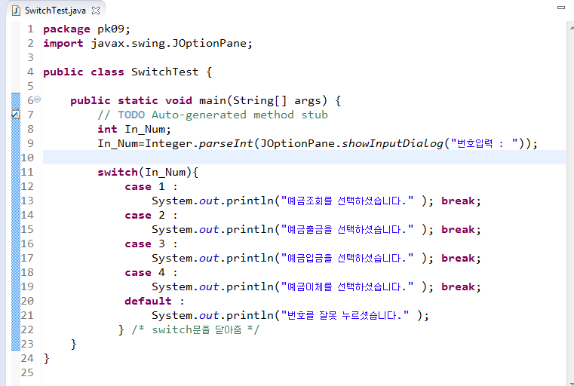
Eclipse 창에서 다음과 같이 입력한다.

Slide 26
아래 그림과 같이 차례대로 누른다.

Slide 27
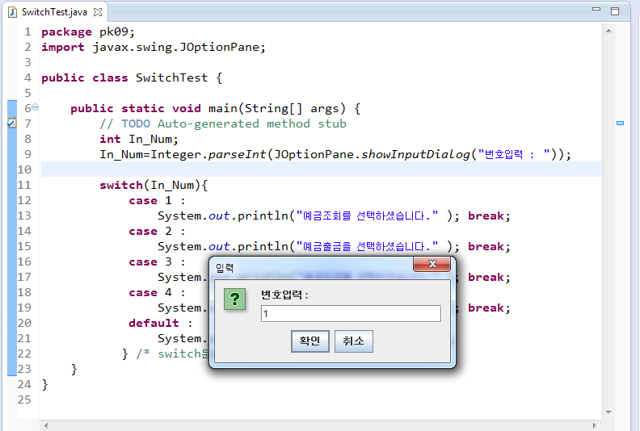
in_Num=Integer.parseInt(JOptionPane.showInputDialog(“번호 입력 : ")); 문장이 실행되어 입력상자가 나타납니다.적당한 값을 입력합니다.

Slide 28
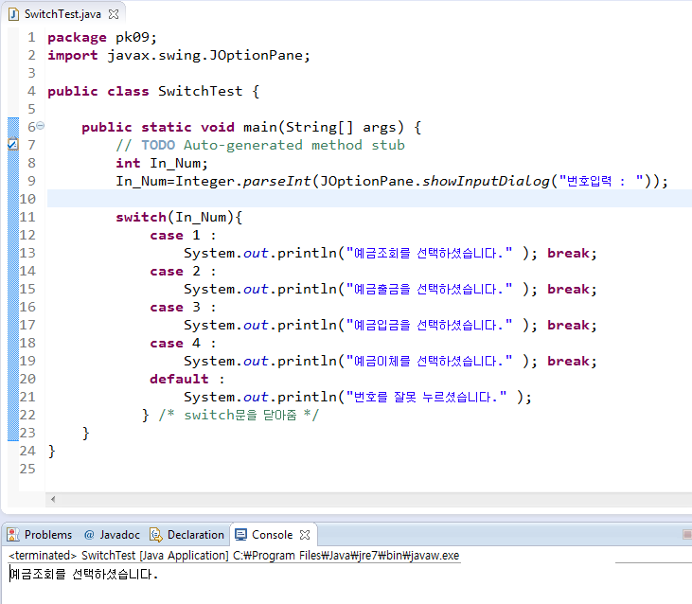
실행창에 결과값들이 출력된 것을 확인할 수 있다.

Slide 29
정 리
3
if~ else문
1
2
if~ else if문
3
switch~ case문
3

Slide 30
Lesson5 연습문제
2, 3, 4 번 실습하기

